Slide 2
수상막으러왔어요
이장훈 김진원 나인채 최동근

Slide 3
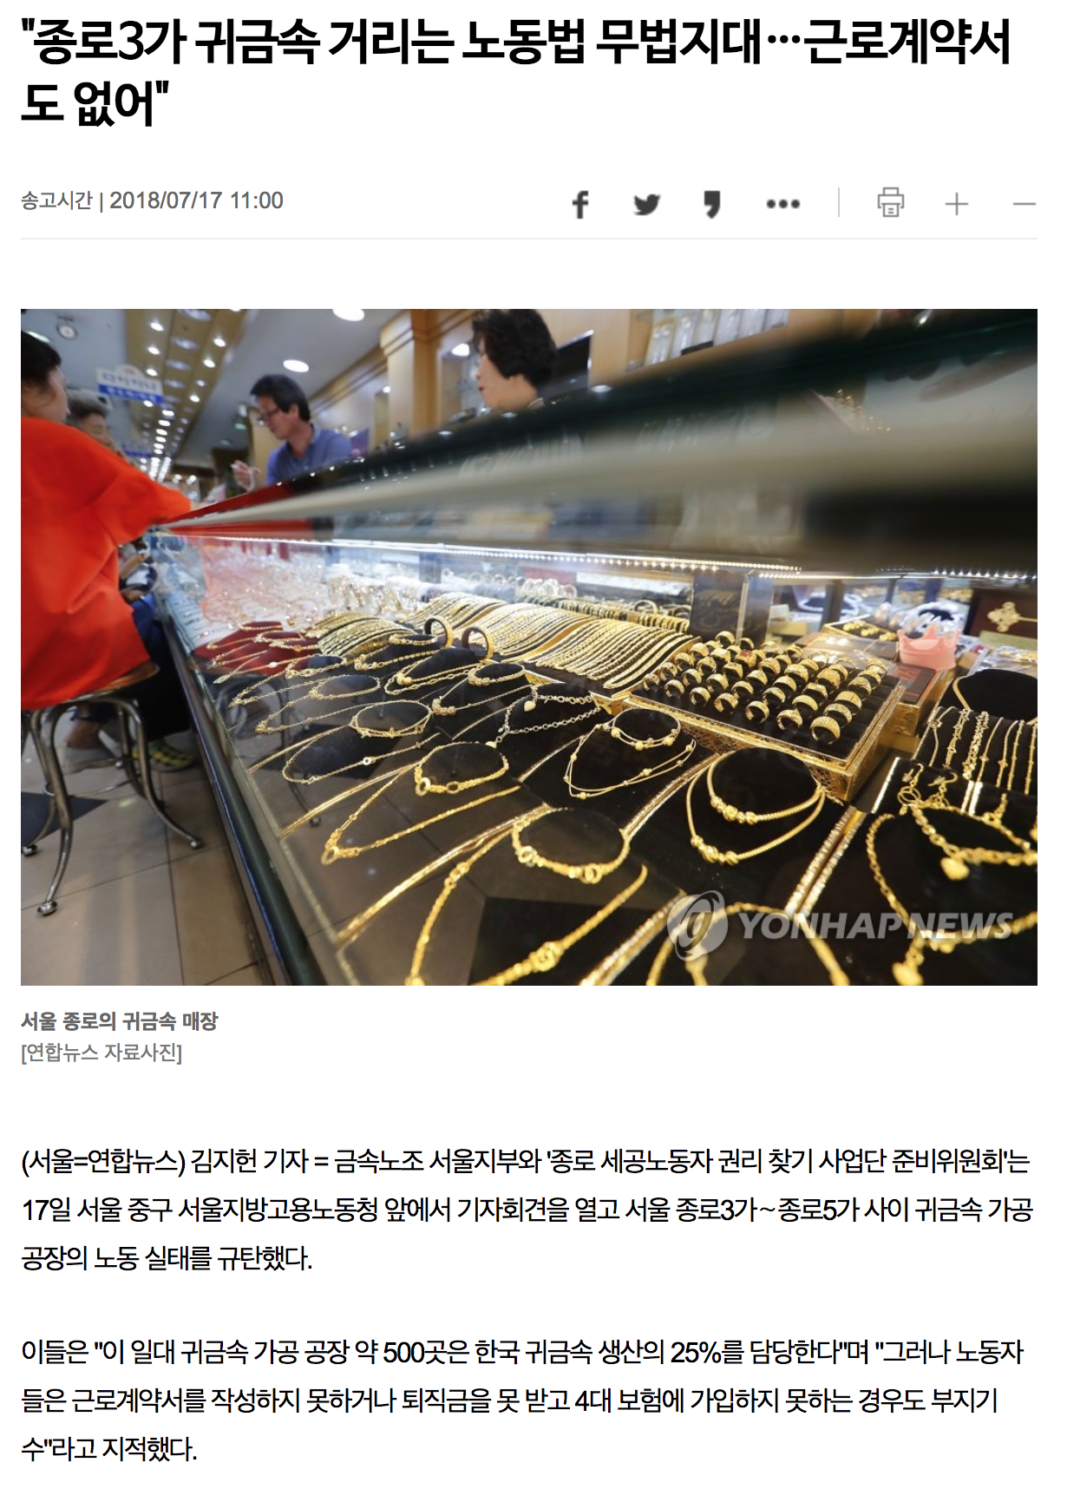
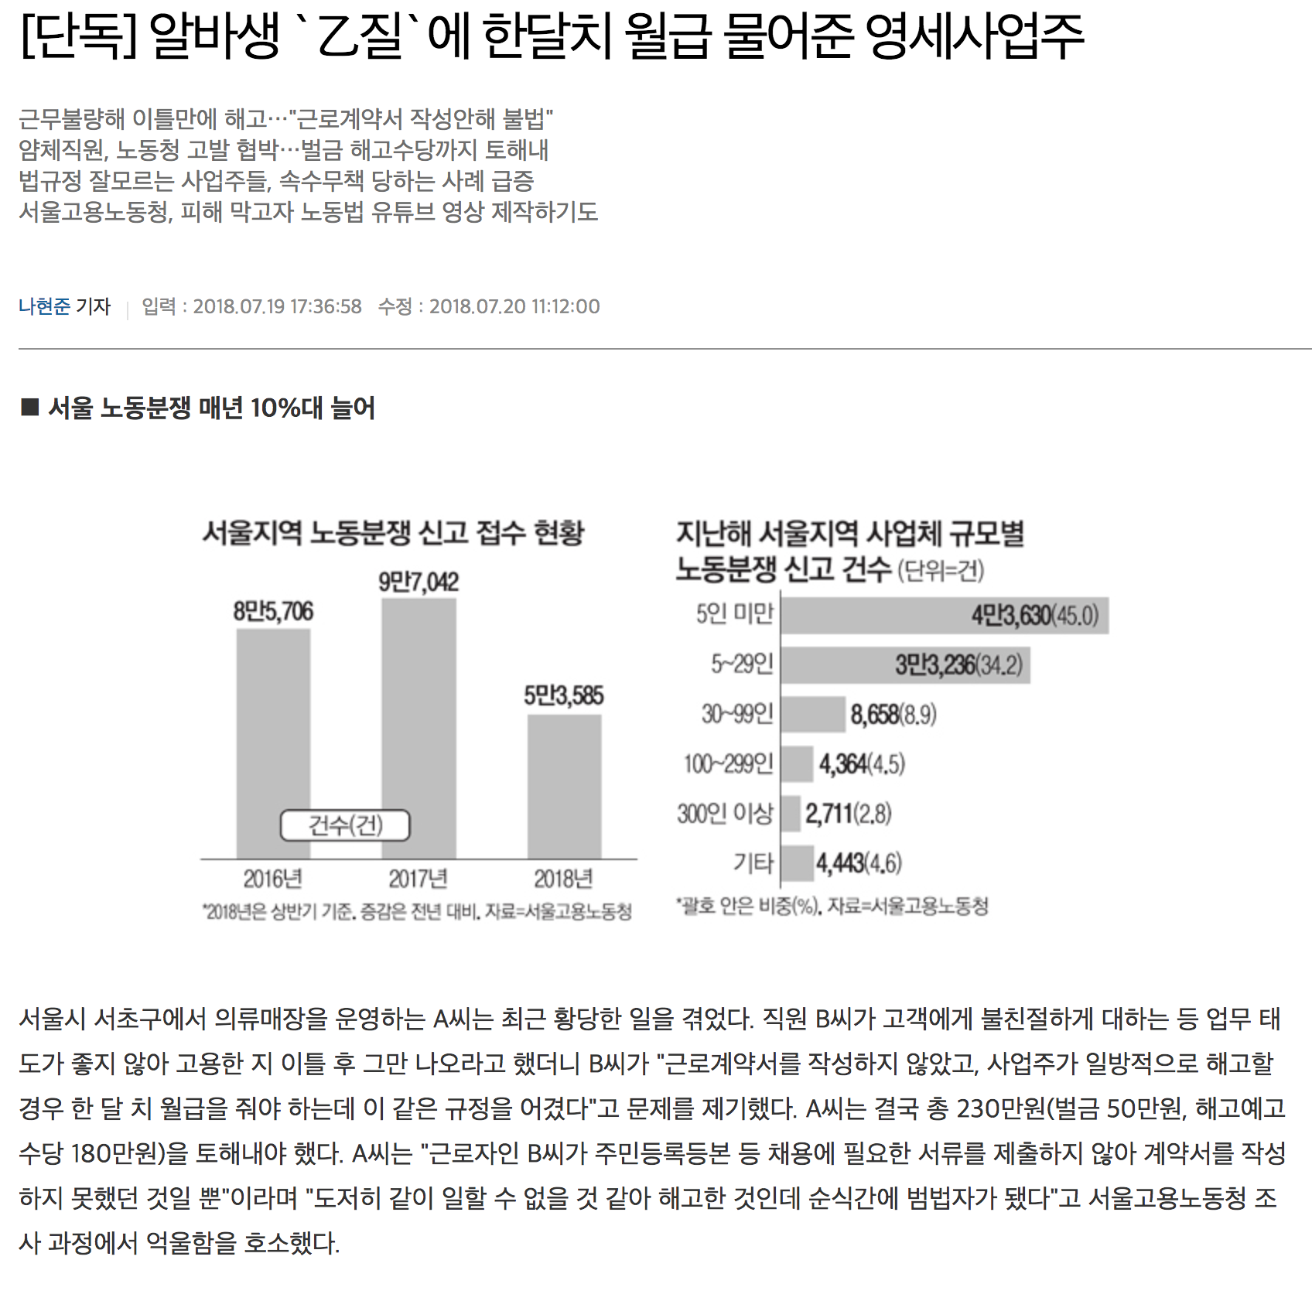
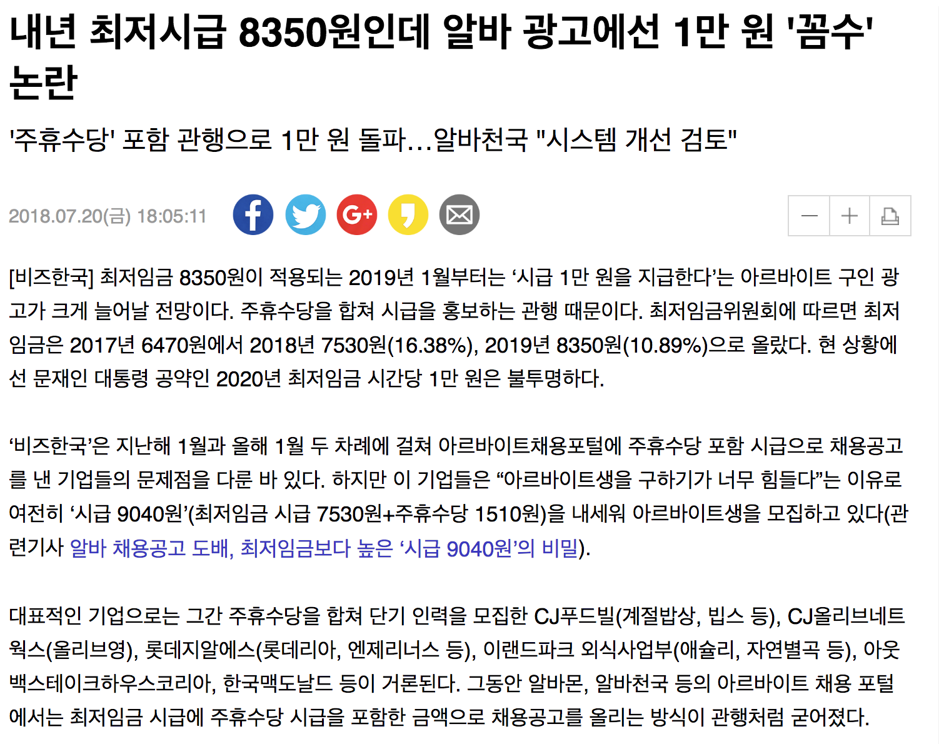
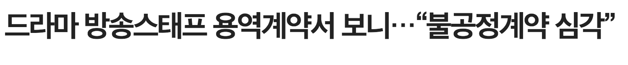

Slide 4
#근로계약서 불법 유무 확인
#구인구직
#급한 일자리는 땜빵으로
#변호인과 바로 연결

Slide 5
따뜻한 알바

Slide 6
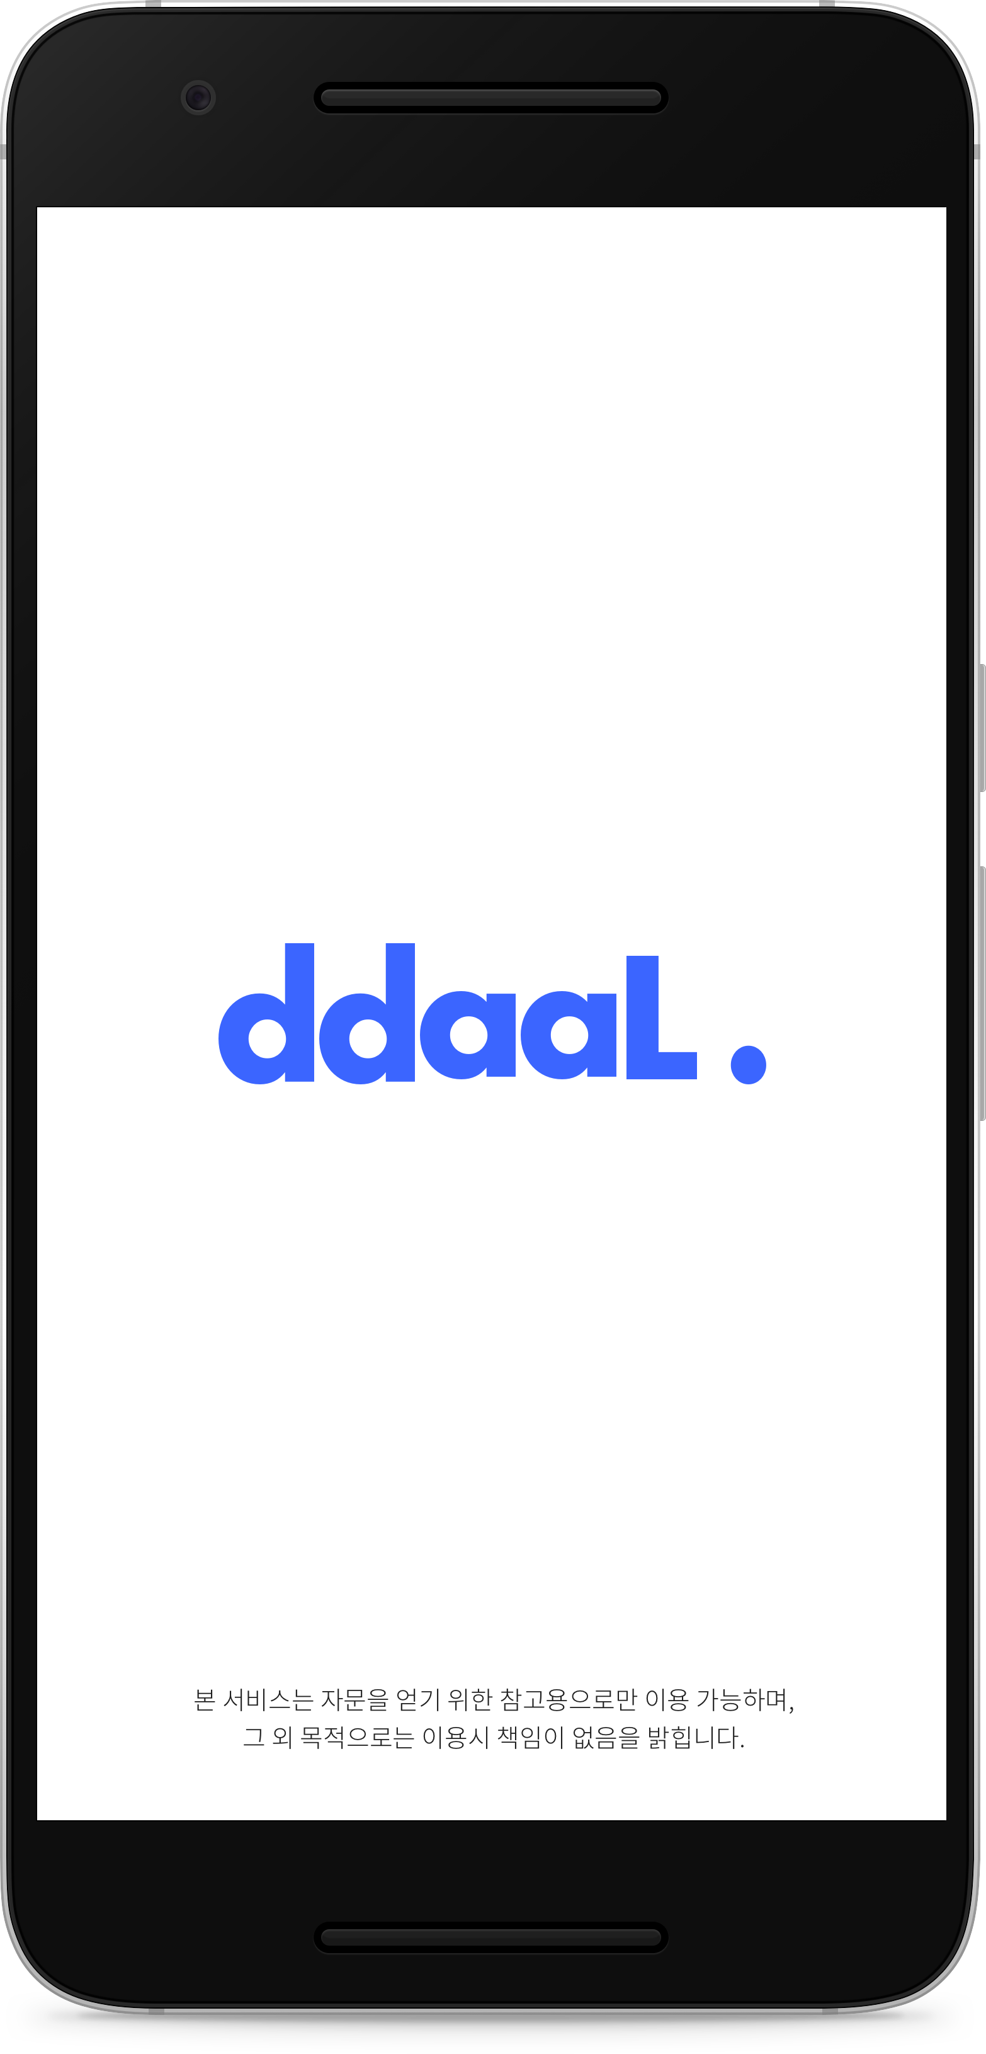
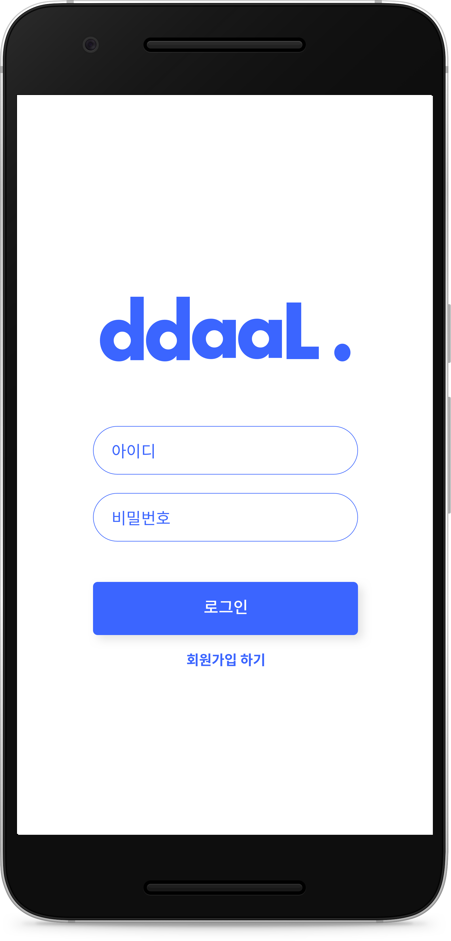
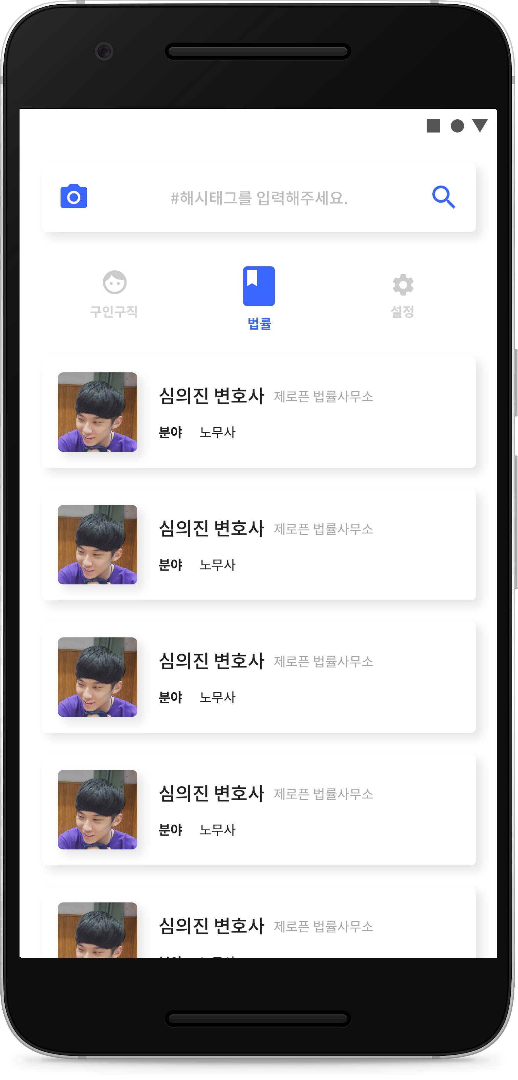
따뜻한 알바는 최근 불거지는 취업난과 최저시급과
같은 문제를 해결하기 위하여 근로계약서 불법 유무 정보 제공,
구인구직, 1:1 변호인 상담과 같은 기능을 제공합니다.

Slide 7
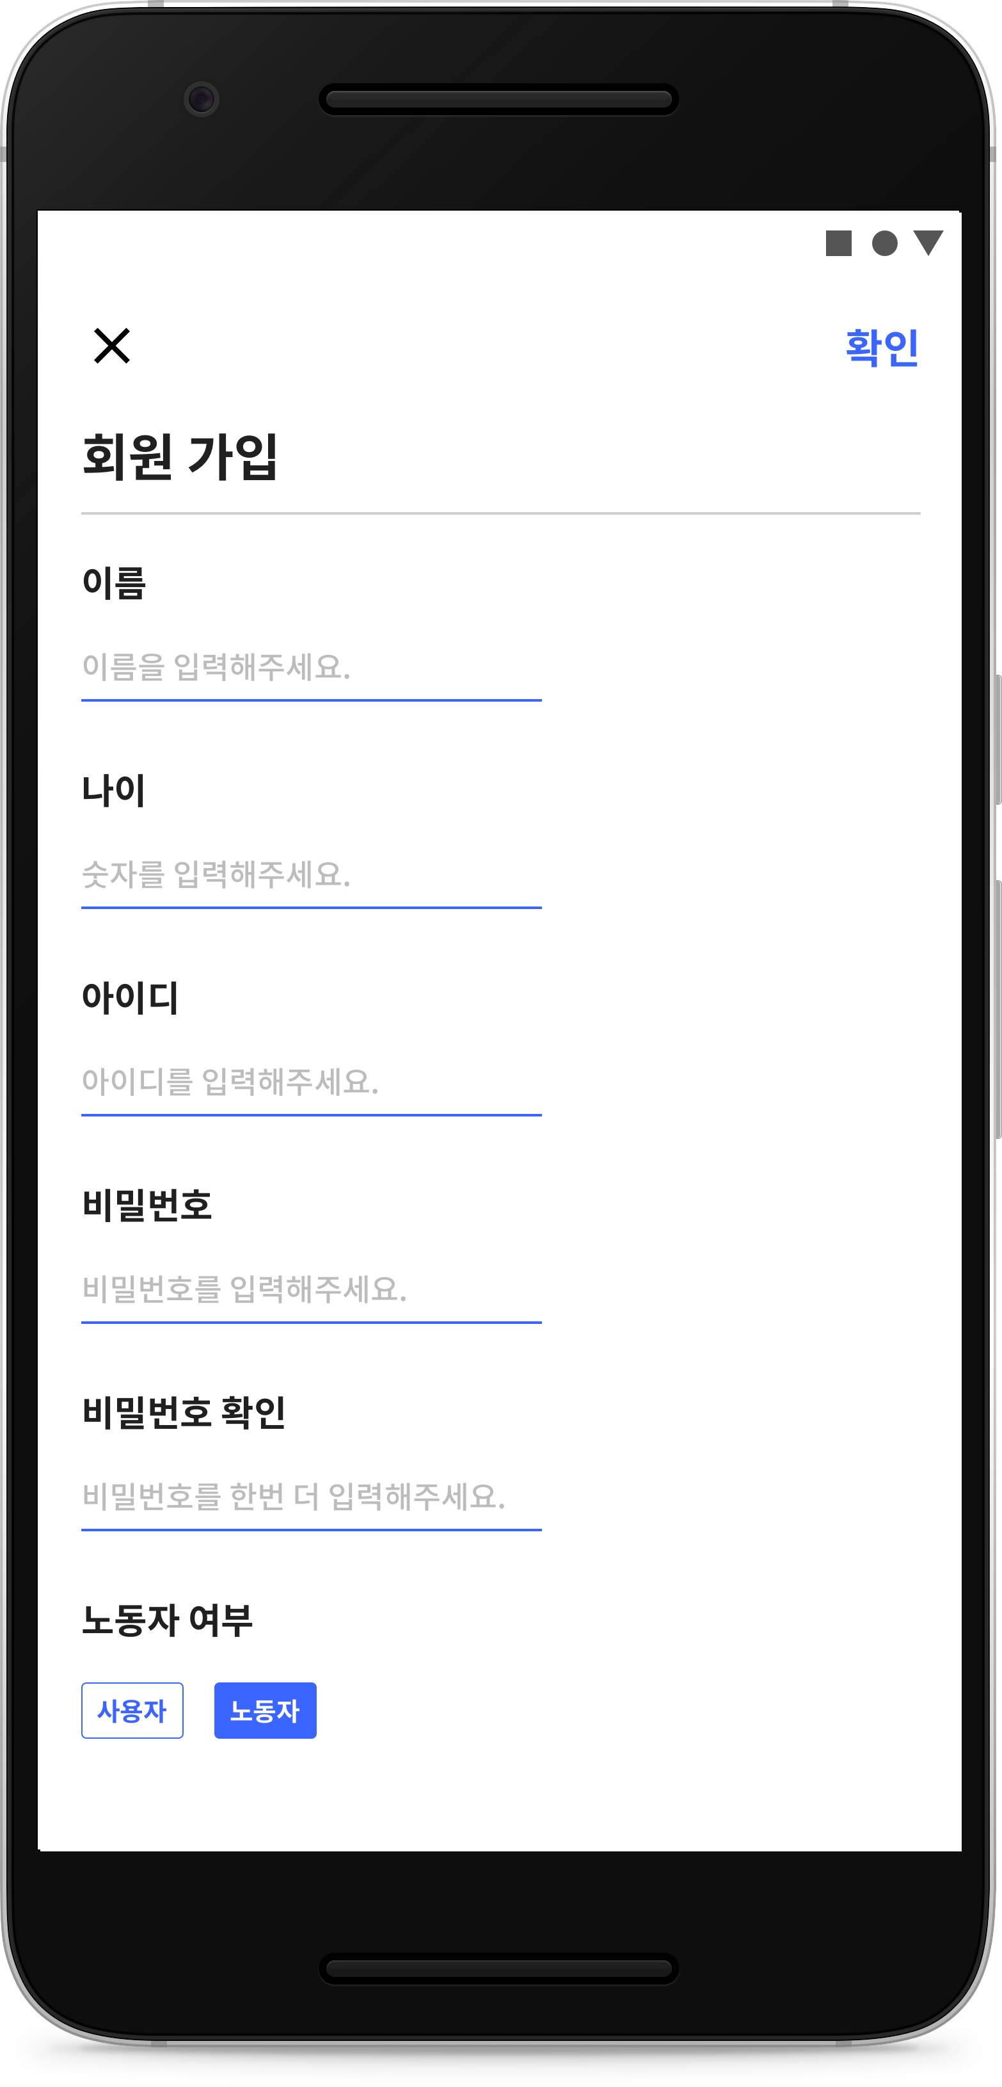
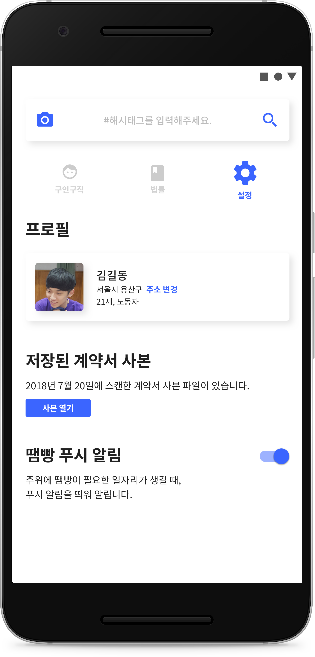
사용자, 노동자 구분
사용자는 구인을 하기 위해, 노동자는 구직을 하기 위해
회원정보를 사용자와 노동자로 나누었습니다.

Slide 8
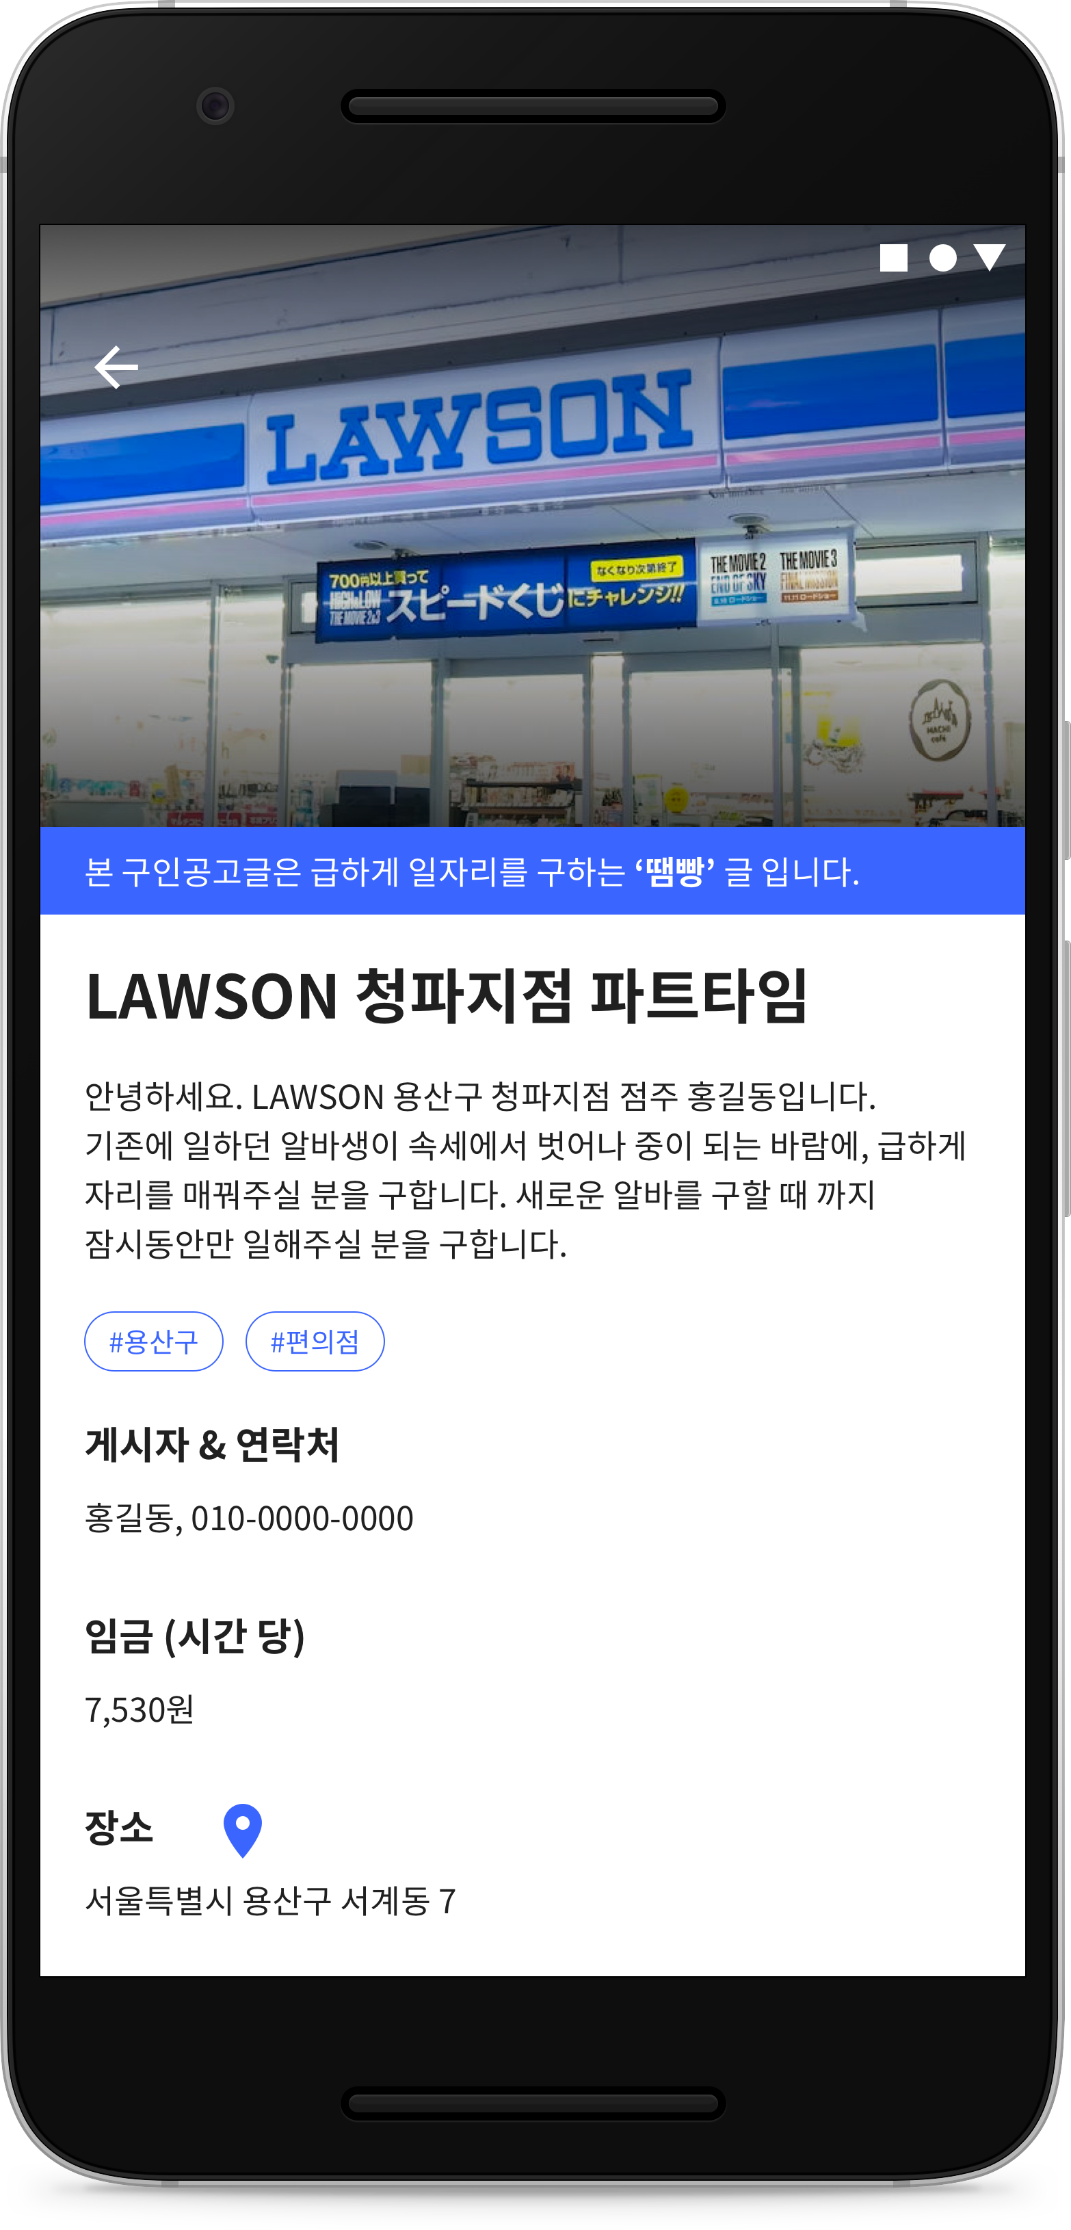
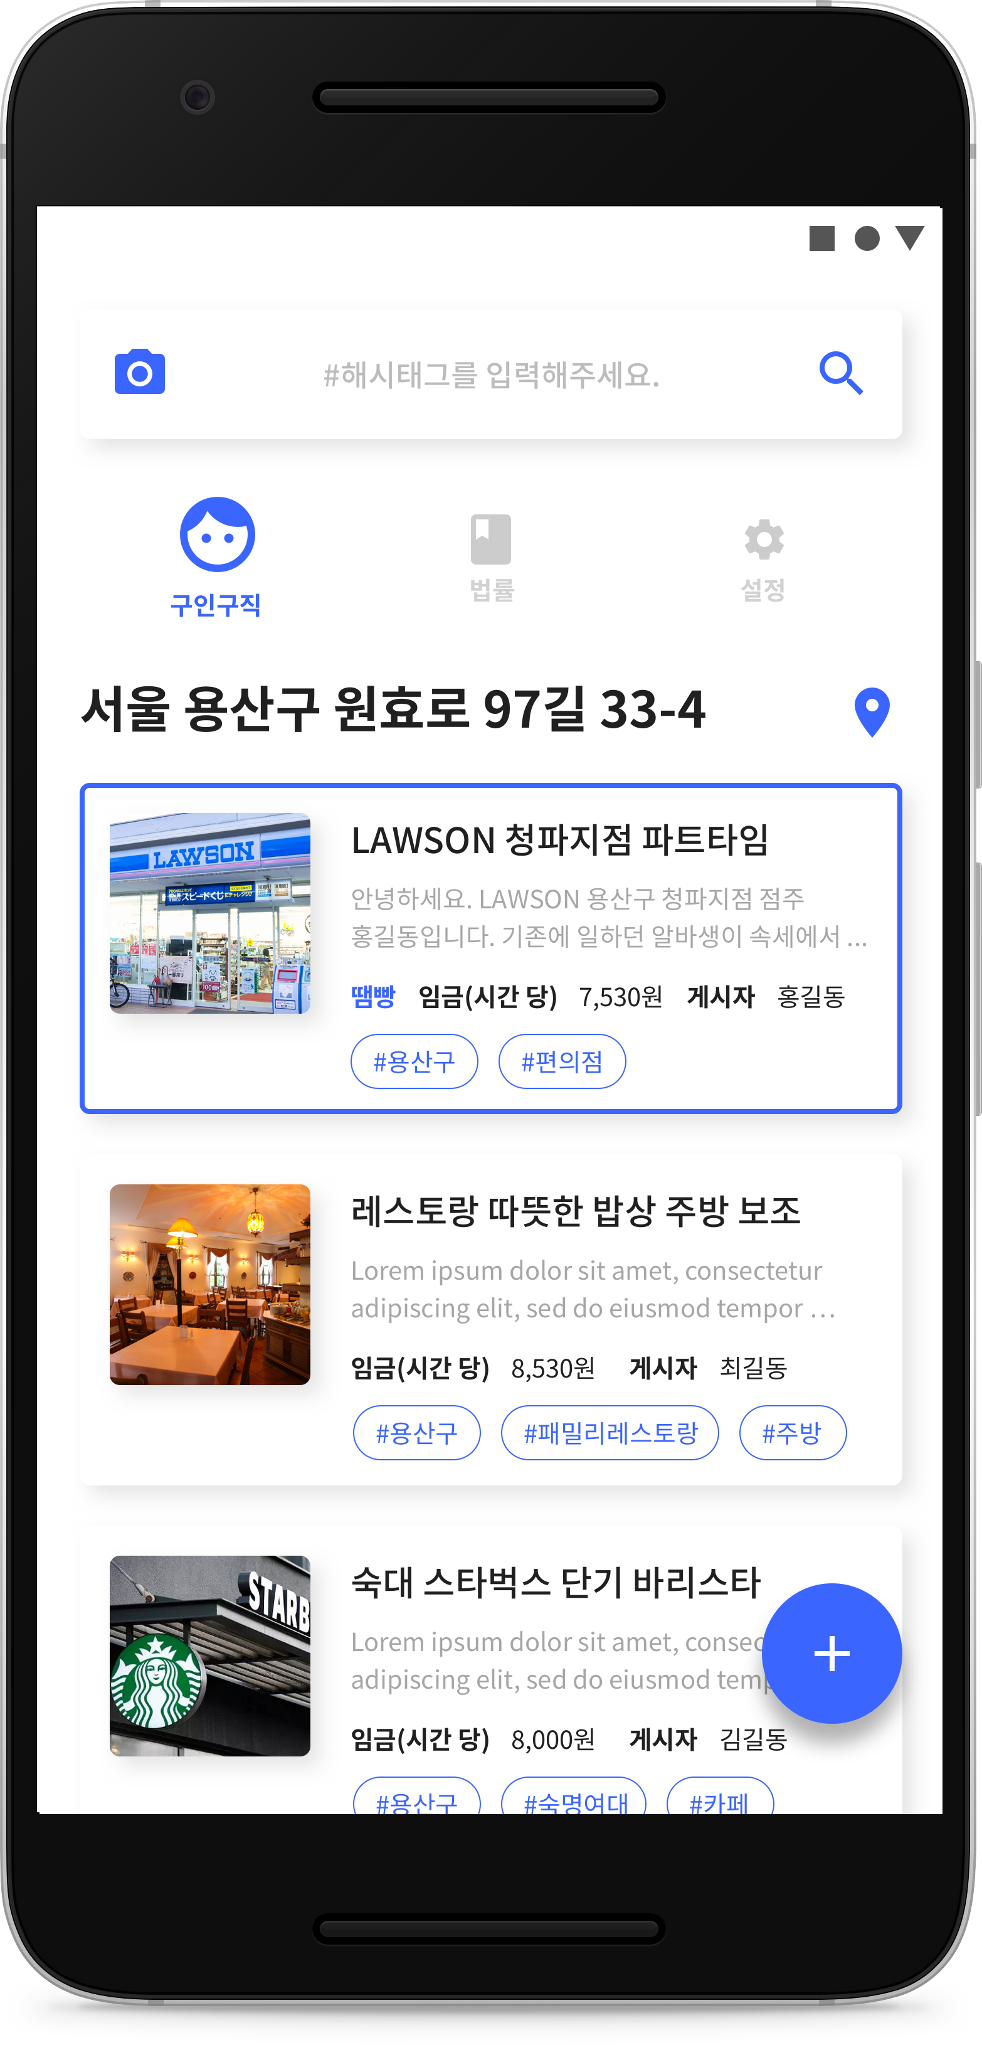
구직하기
노동자 계정의 사용자는 사용자가 등록한
구인공고글을 확인할 수 있습니다.

Slide 9
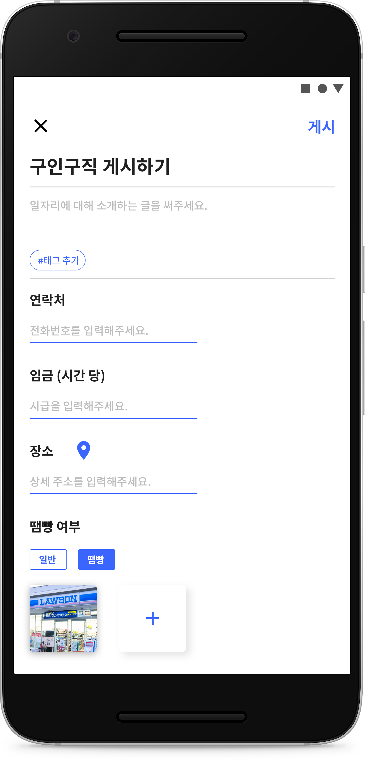
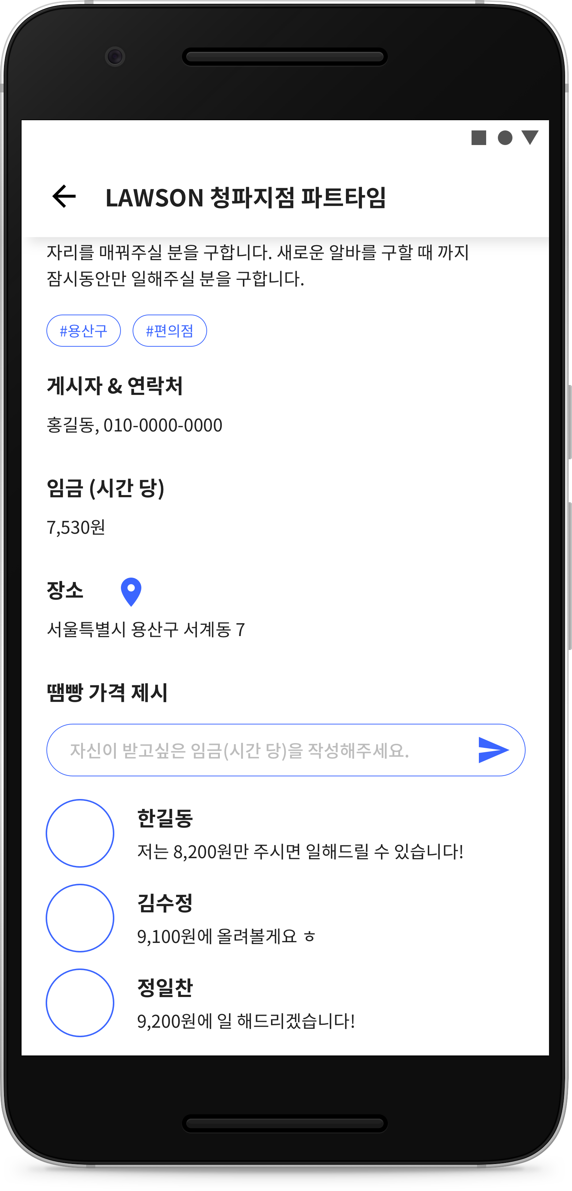
땜빵
사용자는 급하게 필요한 일자리는 “땜빵”글로 게시할 수 있습니다.
노동자는 경매방식으로 사용자에게 자신이 가장 낮은 임금으로
일을 할 수 있다고 어필해 사용자가 빠르게 구인할 수 있도록 돕습니다.

Slide 10
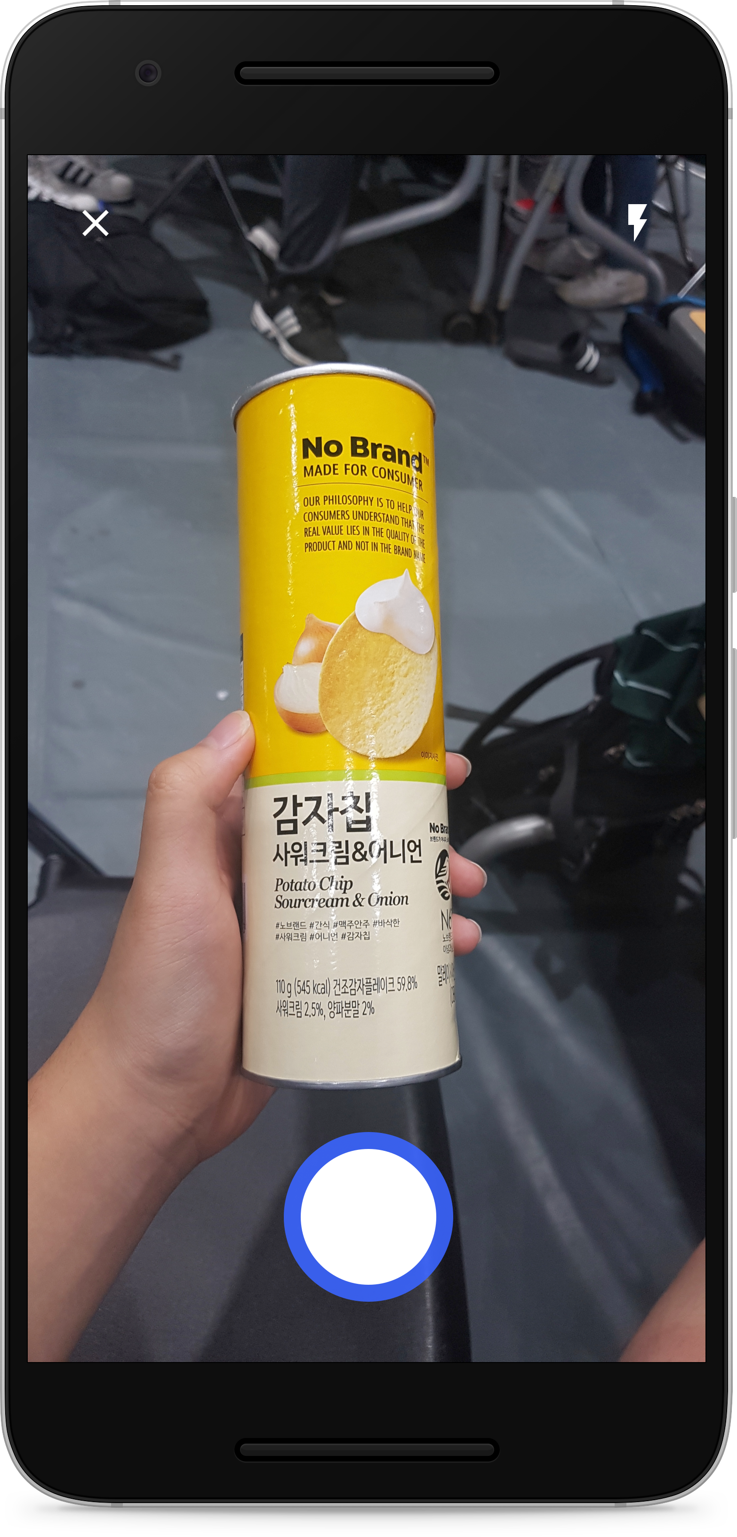
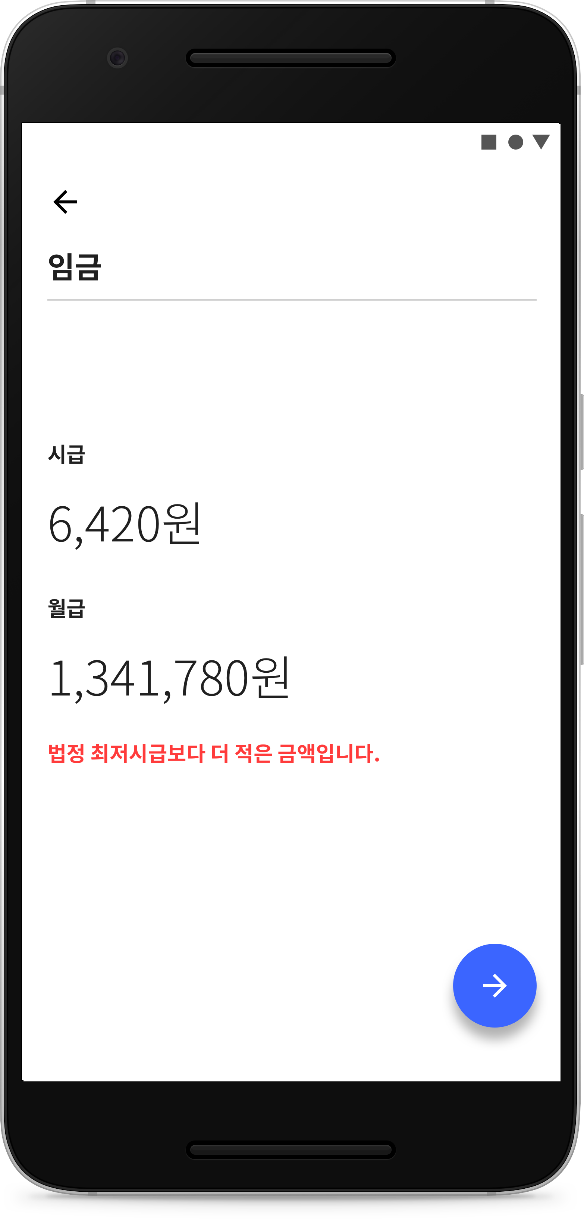
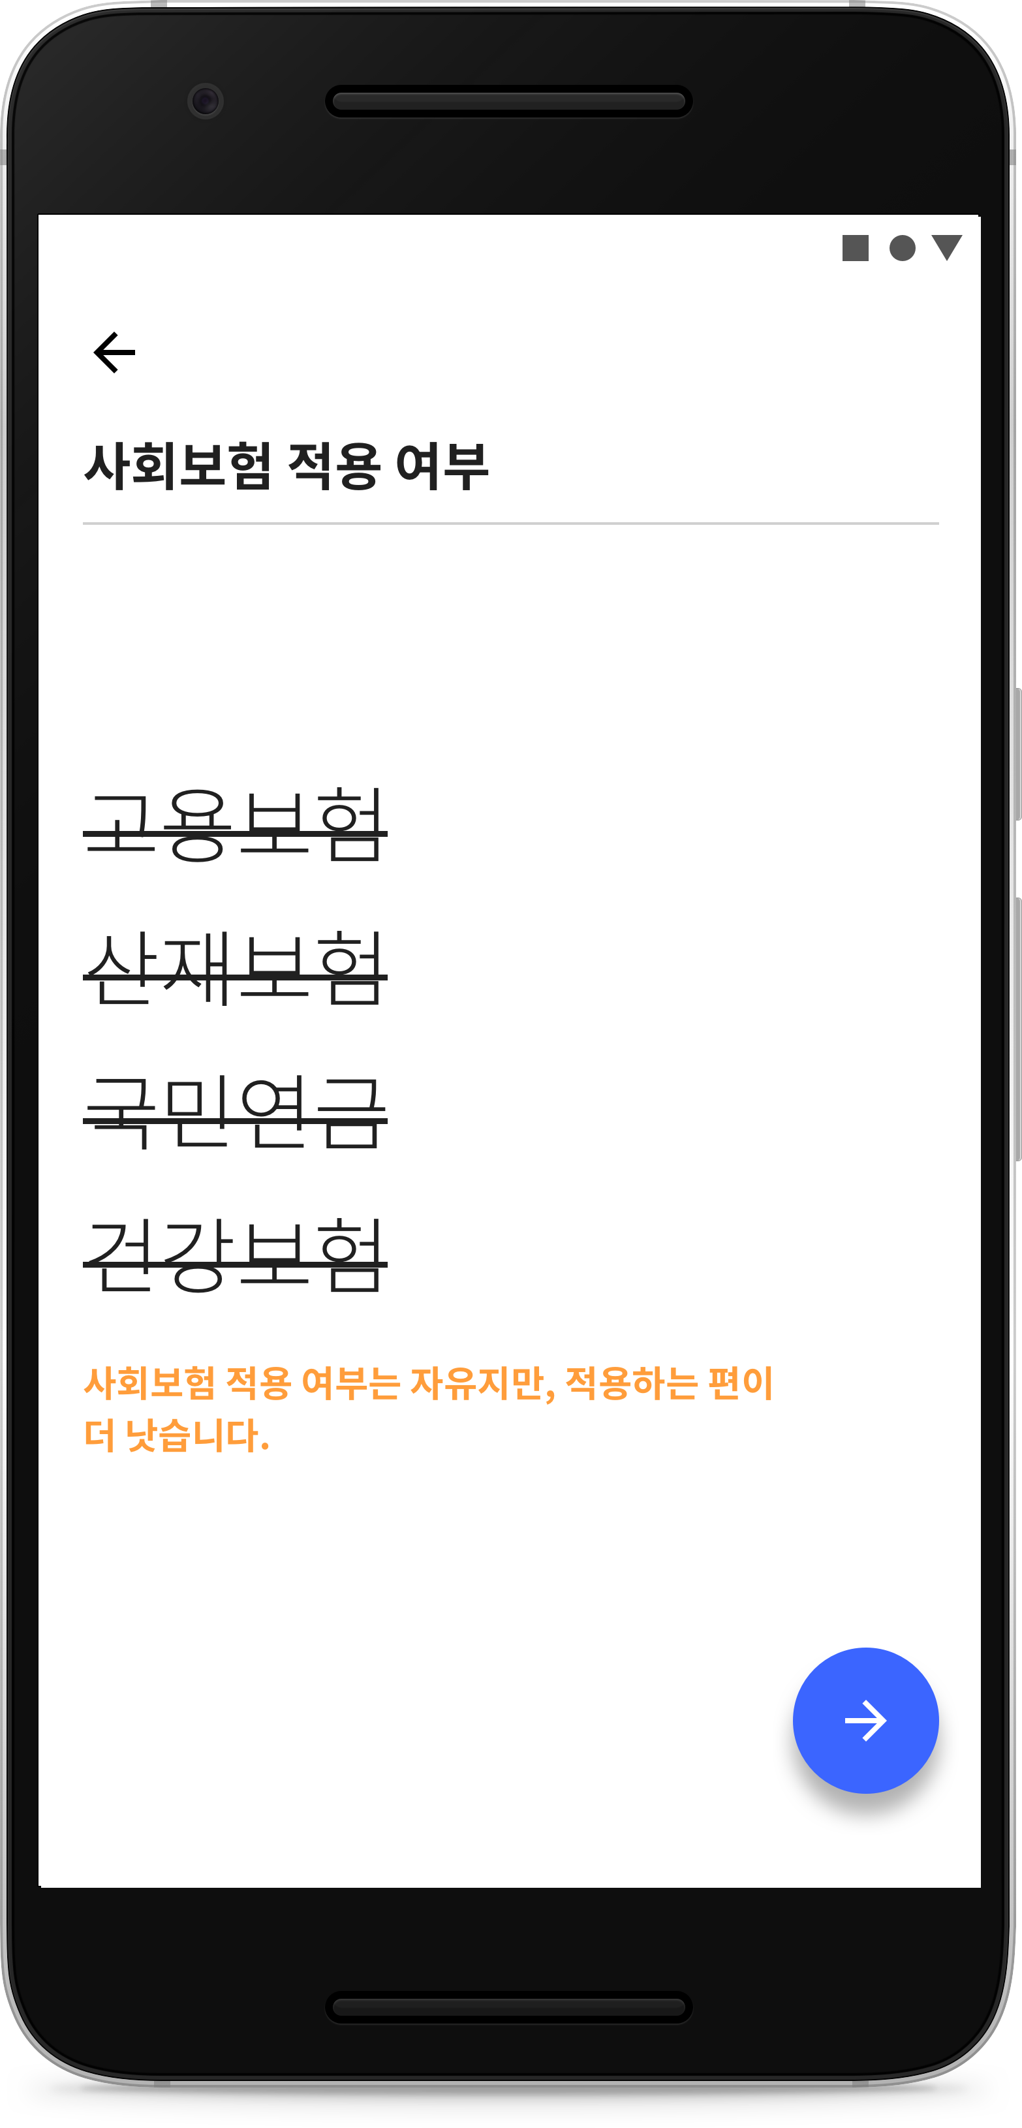
근로계약서
불법 유무 확인
사용자와 노동자 모두 자신이 작성한 근로계약서를
스캔해 불법 여부가 있는지 확인할 수 있습니다.
이상이 있는 항목은 빨간색 글자로 경고하며, 근로계약서 표준에
없는 내용을 기입하거나 불리한 항목은 주황색 글자로 표시합니다.

Slide 11
법률 상담
법률 탭에서 변호인들과 근로계약서와
관련된 상담을 할 수 있습니다.

Slide 12
프로필 & 설정
계정에 대한 정보를 확인할 수 있으며 근처에 “땜빵”이
필요한 일자리가 생길 때, 푸시 알림으로 앱 이용자에게
알려주는 설정도 있습니다.

Slide 13
시연 영상

Slide 14
감사합니다.

